Slide 1
„Čitateľská gramotnosť
a angličtina
žiakov
ako pevný základ
pre dosahovanie
budúcich cieľov“

Slide 2
ITMS kód Projektu: 26110130394
Miesto realizácie projektu: ZŠ Báb 225,
951 34 Báb
Kód Výzvy: OPV-2011/1.1/06-SORO
Projekt je spolufinancovaný zo zdrojov ES
Moderné vzdelávanie pre vedomostnú spoločnosť
Motto školy:
„ Dielňa múdrosti, vzdelanosti a tvorivosti“

Slide 3
Cieľ projektu:
Rozvoj čitateľskej gramotnosti a jazykových schopností žiakov inováciou foriem a metód vzdelávania, didaktickými prostriedkami ďalším vzdelávaním pedagógov
Špecifické ciele projektu:
- Inovácia metód a prostriedkov vzdelávania so zameraním na digitálne vyučovanie v predmete anglický jazyk
- Zvýšenie pedagogických zručnostía jazykových znalostí pedagogických zamestnancov vyučujúcich anglický jazyk
- Inovácia metód a prostriedkov vzdelávania na podporu čitateľskej gramotnosti vo vyučovacom procese všeobecnovzdelávacích predmetov

Slide 4
Aktivity Projektu
1.1 Školenia pedagógov a modernizácia didaktických prostriedkov na podporu čitateľskej gramotnosti
1.2 Inovácia metód vzdelávania na rozvoj čitateľskej gramotnosti a ich implementácia do vyučovania
2.1 Školenia pedagogických zamestnancov pre zvýšenie digitálnych zručností vo vyučovaní angličtiny
2.2 Nové metódy vzdelávania s využitím IKT a ich implementácia do vyučovania anglického jazyka
3.1 Študijný jazykový pobyt pedagogických zamestnancov v anglicky hovoriacej krajine
Získanie vstupných informácií a ich analýza pre definovanie potrieb cieľových skupín v rámci špecifických cieľov projektu
Obnova a doplnenie didaktických prostriedkov do školy za účelom skvalitnenia vyučovacieho procesu
Obnova a doplnenie didaktických prostriedkov do školy za účelom skvalitnenia vyučovania predmetu anglický jazyk
Inovácia učebníc, učebných textov, odbornej literatúry školy, ktoré sú určené k modernizácii a aplikácii nových foriem a metód vo vyučovacom procese
Modernizácia a doplnenie učebníc, učebných textov, odbornej literatúry školy, ktoré sú určené inovácii metód vzdelávania smerom k digitálnemu vyučovaniu

Slide 5
Nové didaktické prostriedky, ktoré sú určené k modernizácii a aplikácii nových foriem a metód vo vyučovacom procese sú označené :

Slide 6
AKO SA UČÍME
a pomocou nových didaktických
prostriedkov a metód:

Slide 7
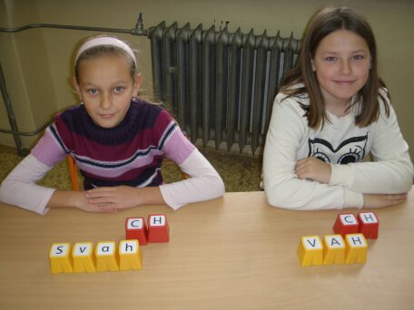
E-BLOCKS
SKLADÁME SLOVÁ

Slide 8
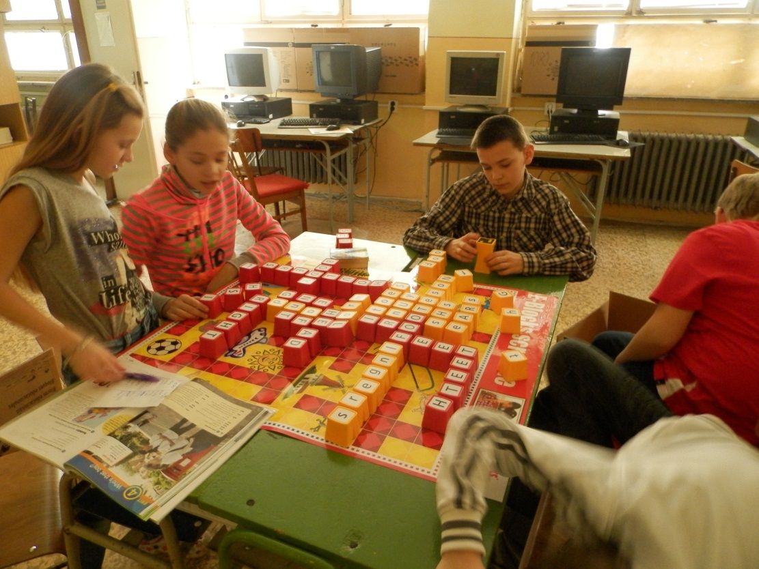
HRÁME SCABLE

Slide 9
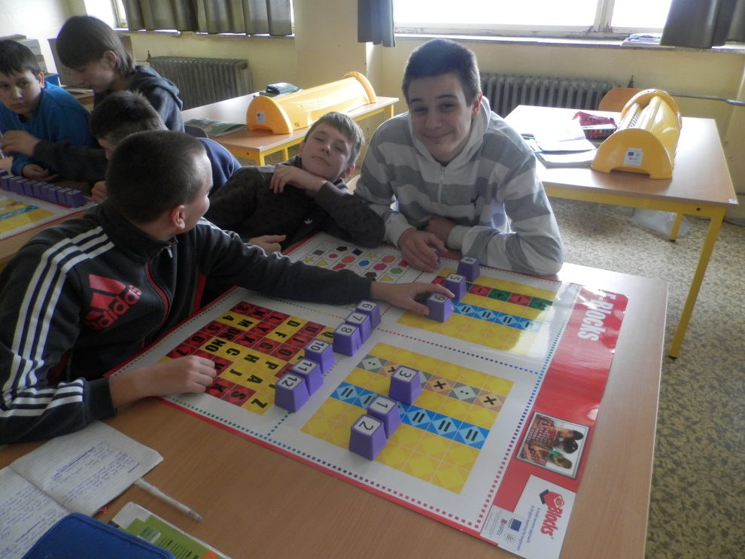
POČÍTAME A HRÁME SLOVNÉ HRY

Slide 10
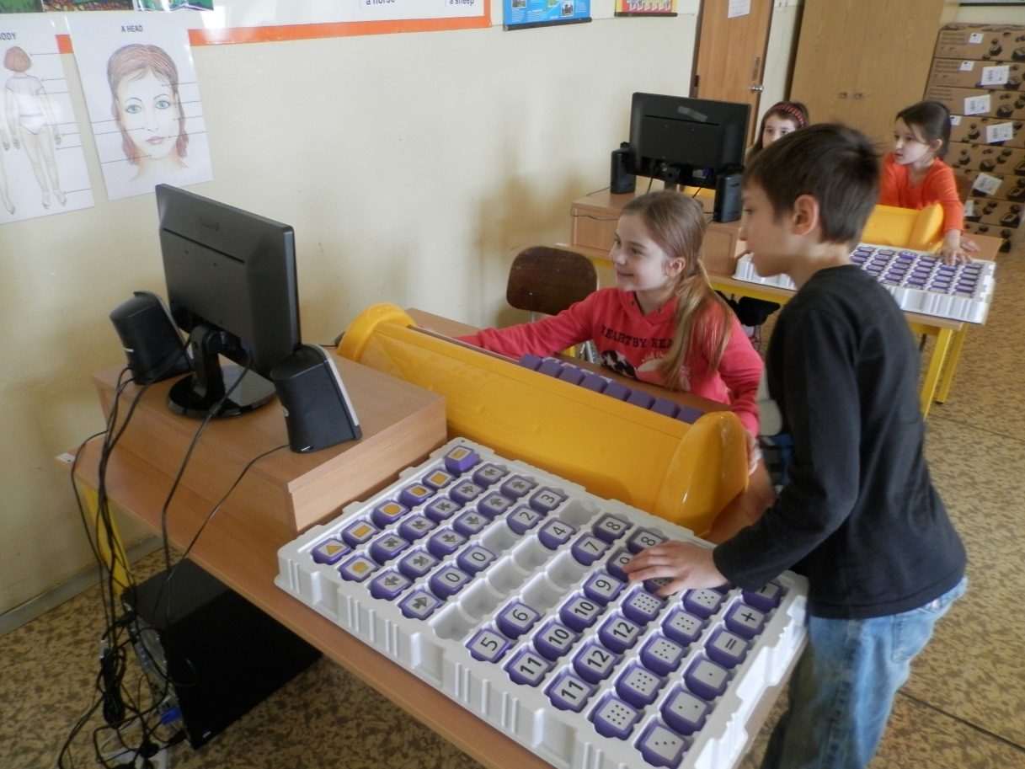
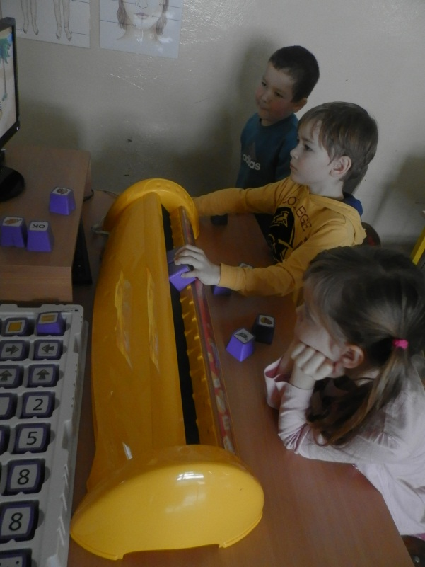
PRACUJEME S POČÍTAČOVÝM SOFTVÉROM

Slide 11
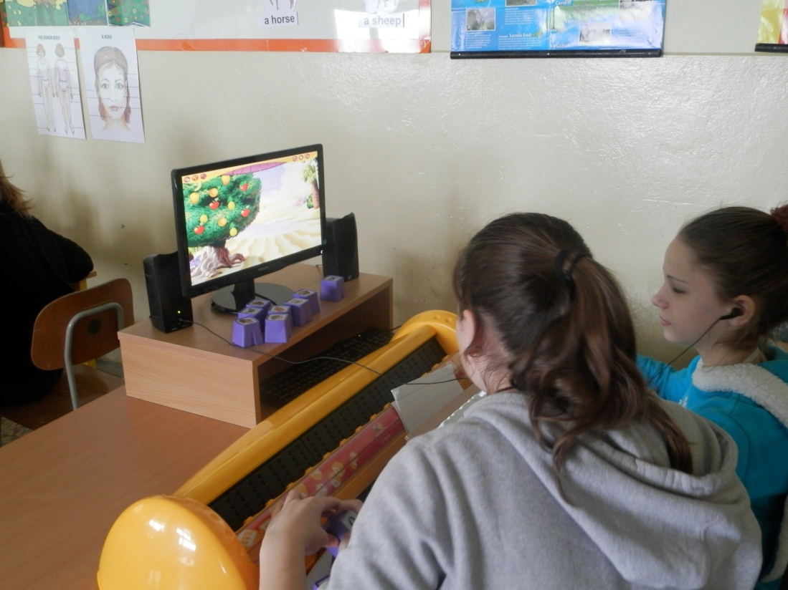
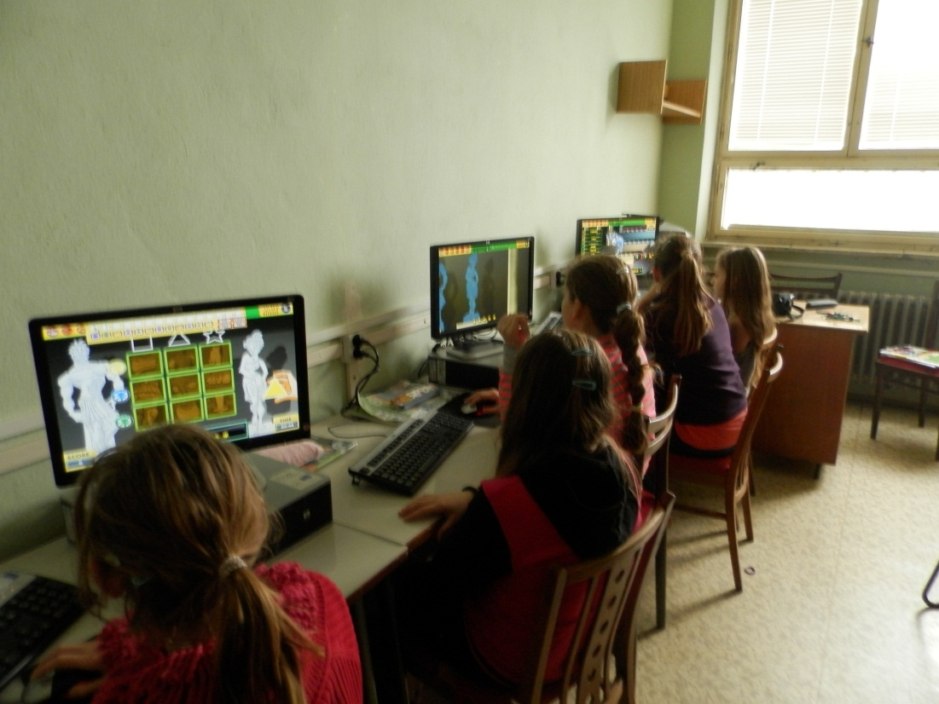

Slide 12
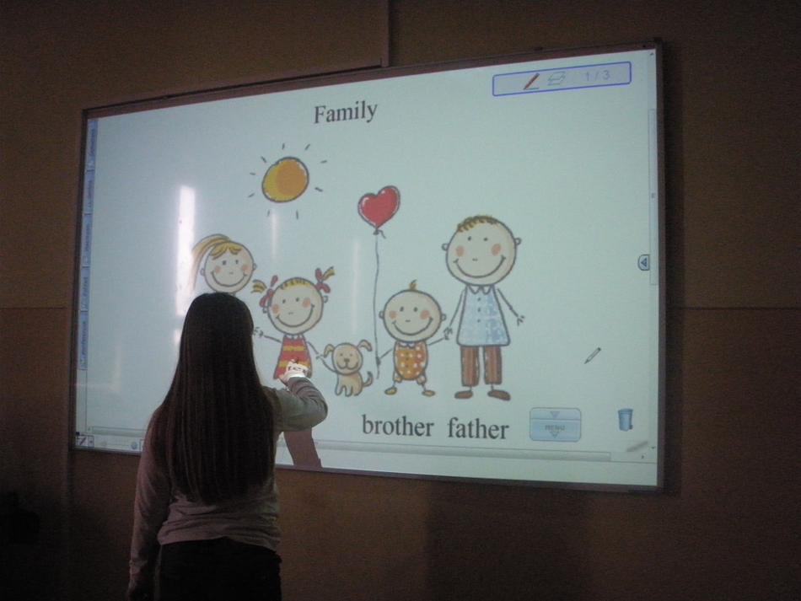
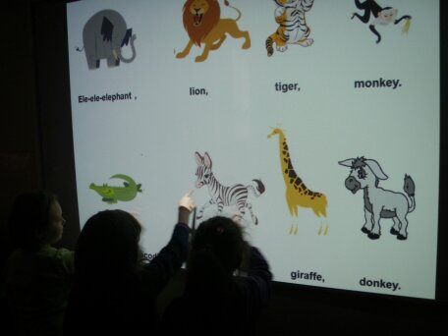
INTERAKTÍVNA TABUĽA
UČÍME SA NOVÉ SLOVÁ

Slide 13
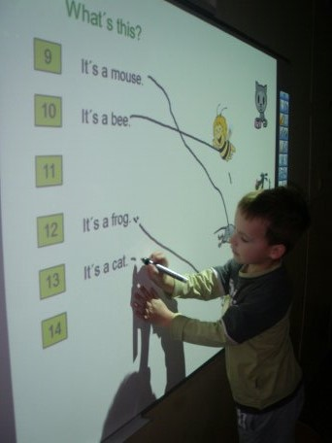
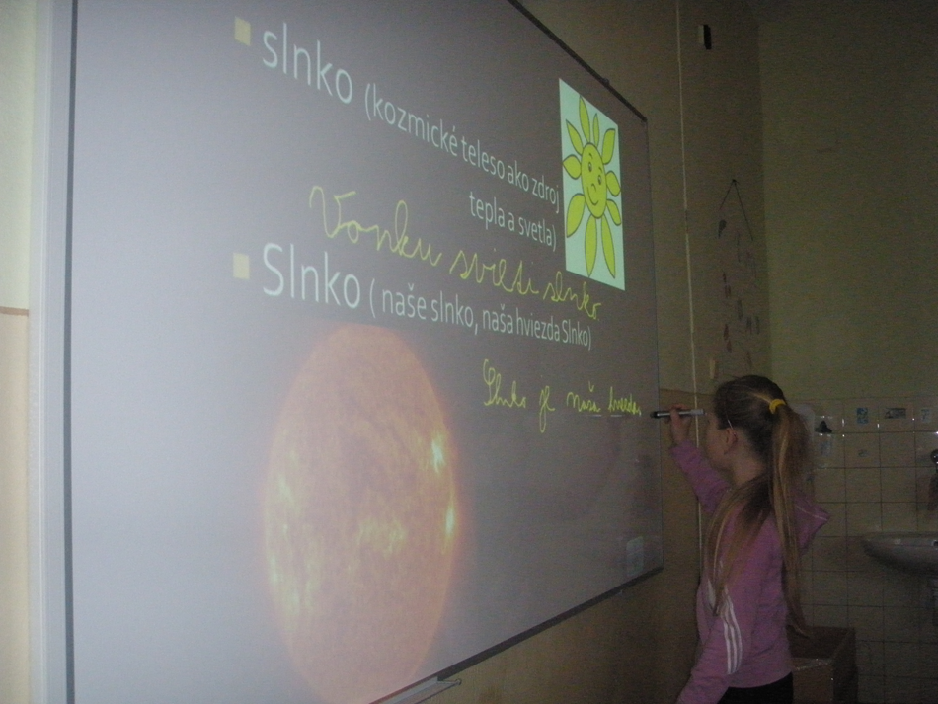
PÍŠEME

Slide 14
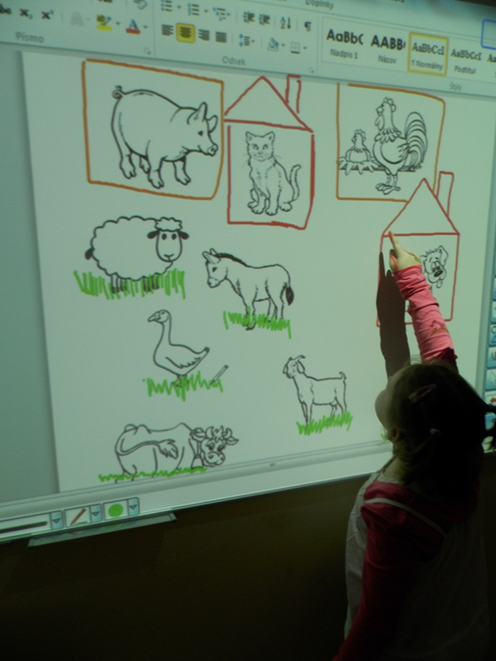
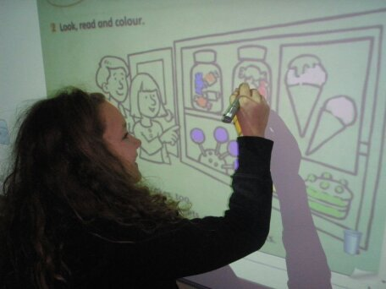
KRESLÍME A MAĽUJEME

Slide 15
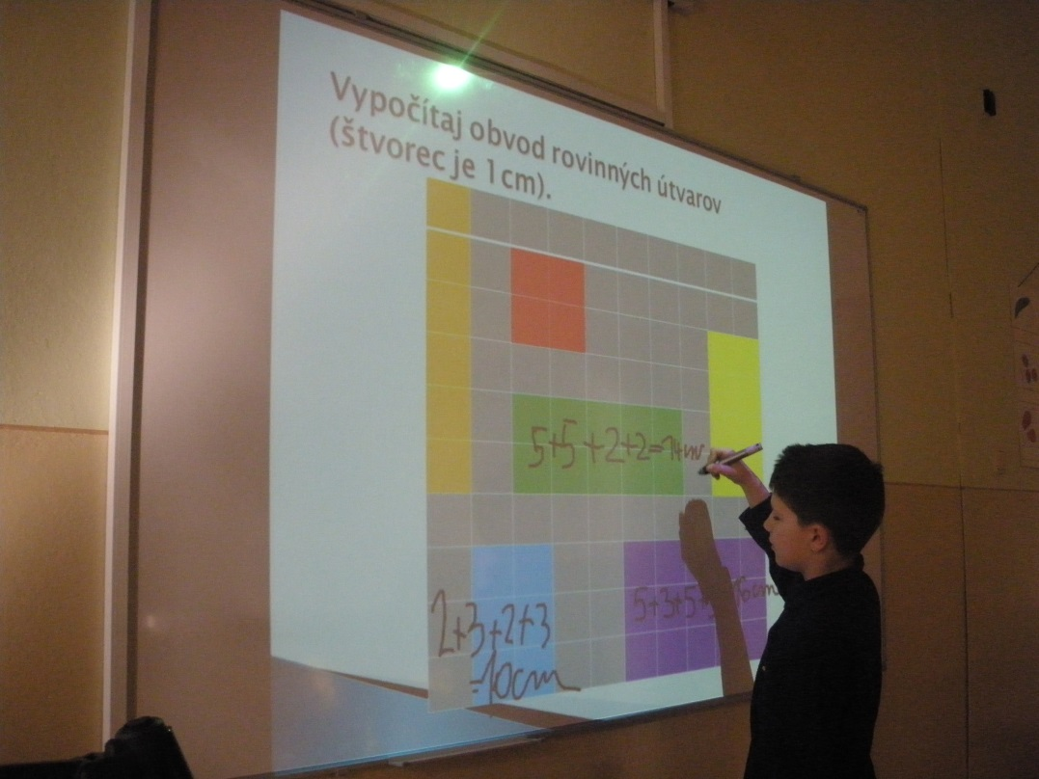
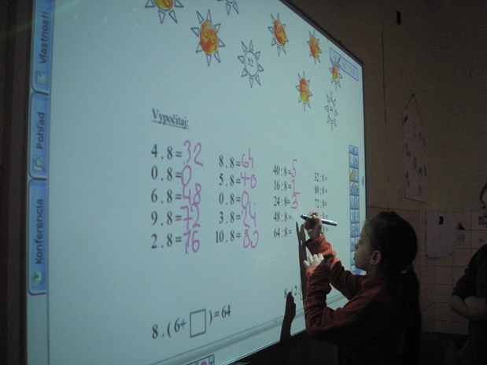
POČÍTAME

Slide 16
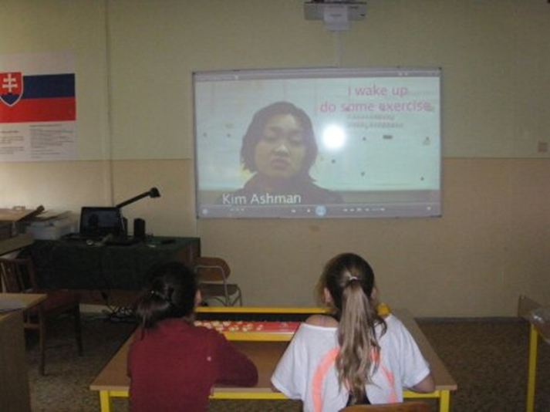
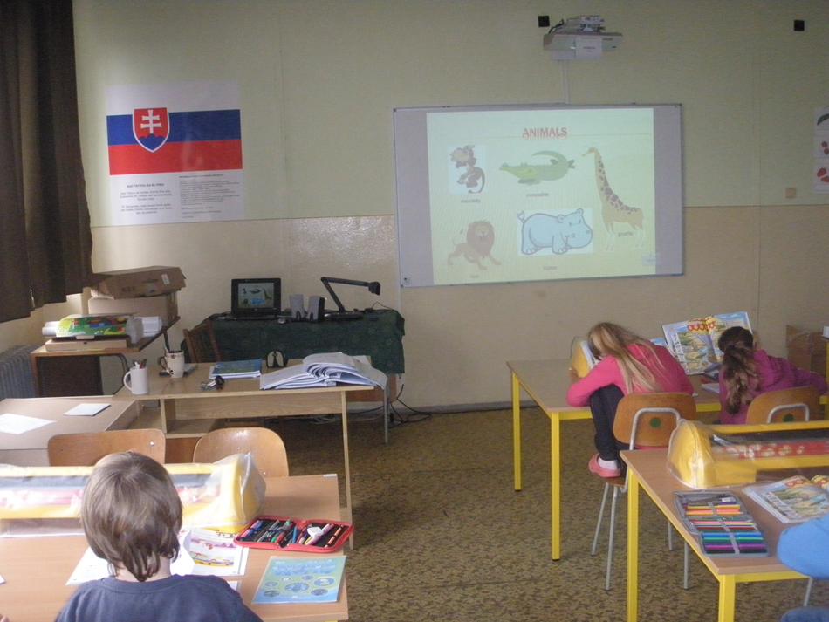
POZERÁME VIDEONAHRÁVKY
A PREZENTÁCIE

Slide 17
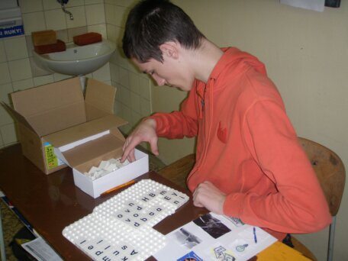
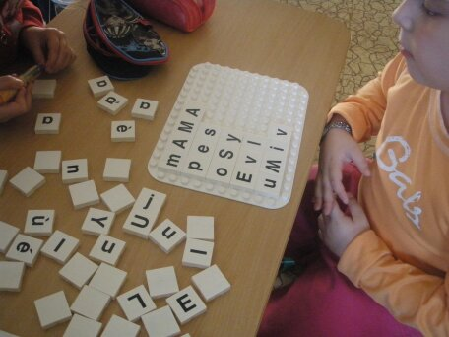
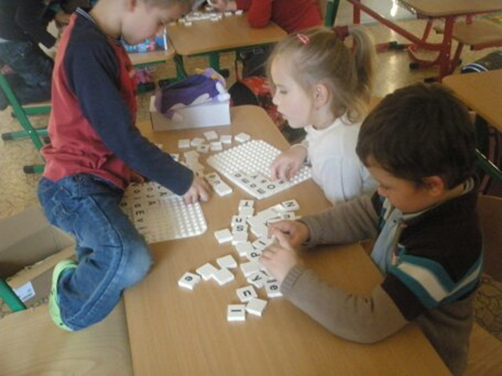
STAVEBNICE

Slide 18
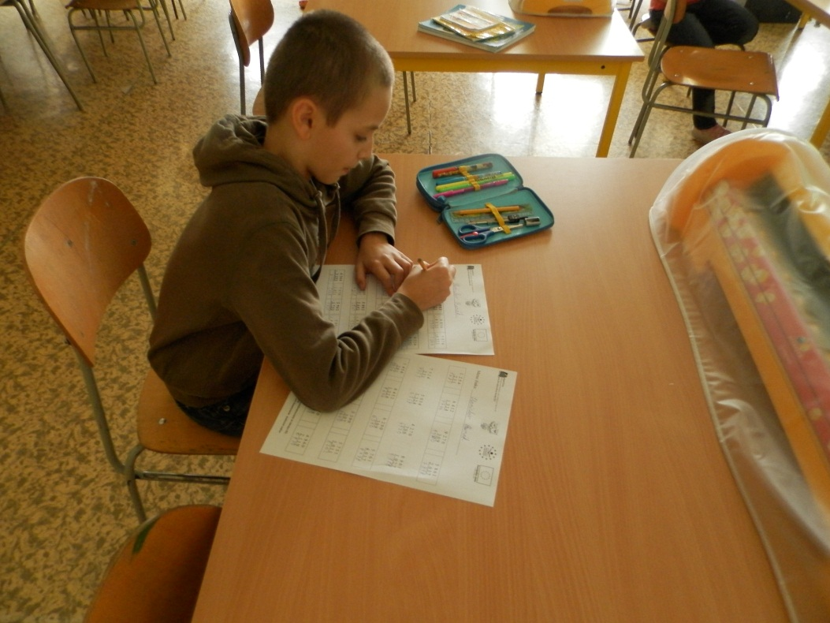
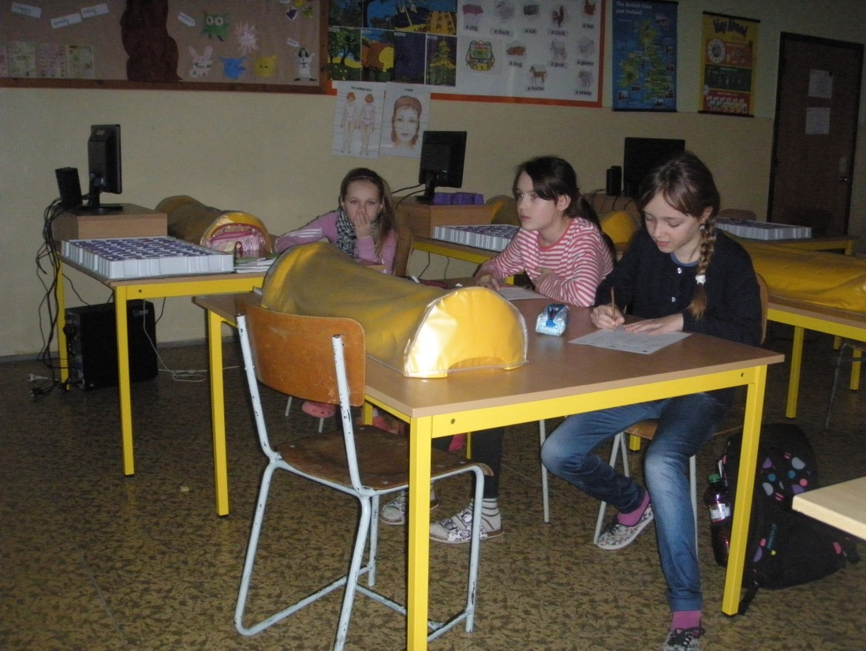
PRACOVNÉ LISTY

Slide 19
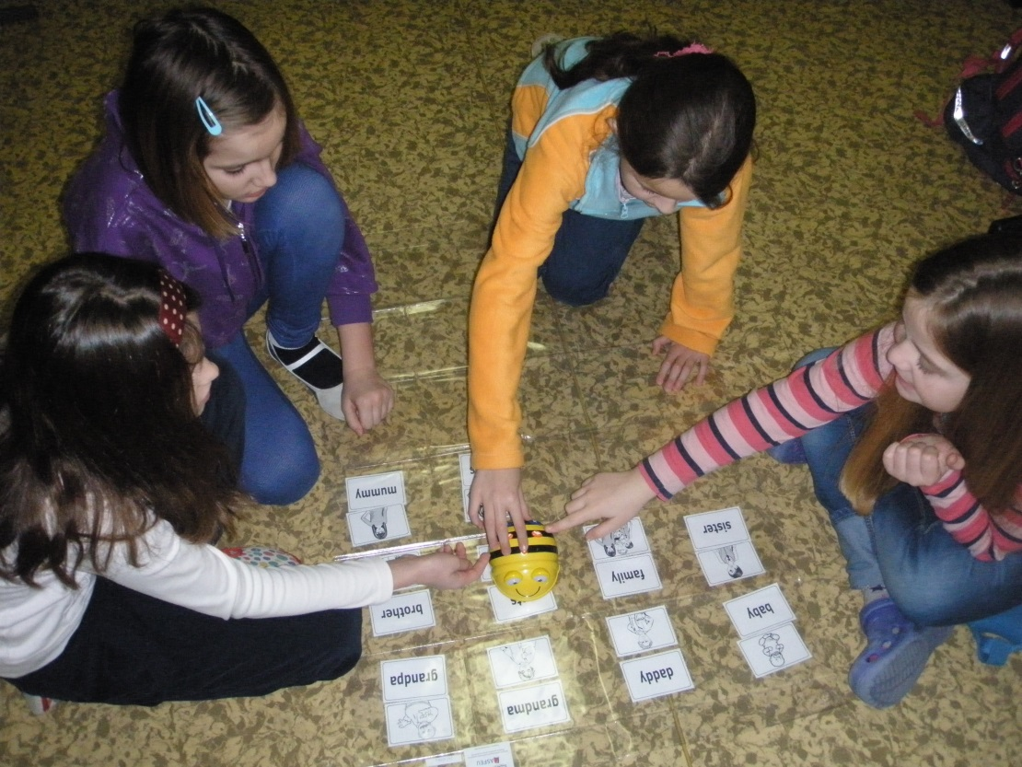
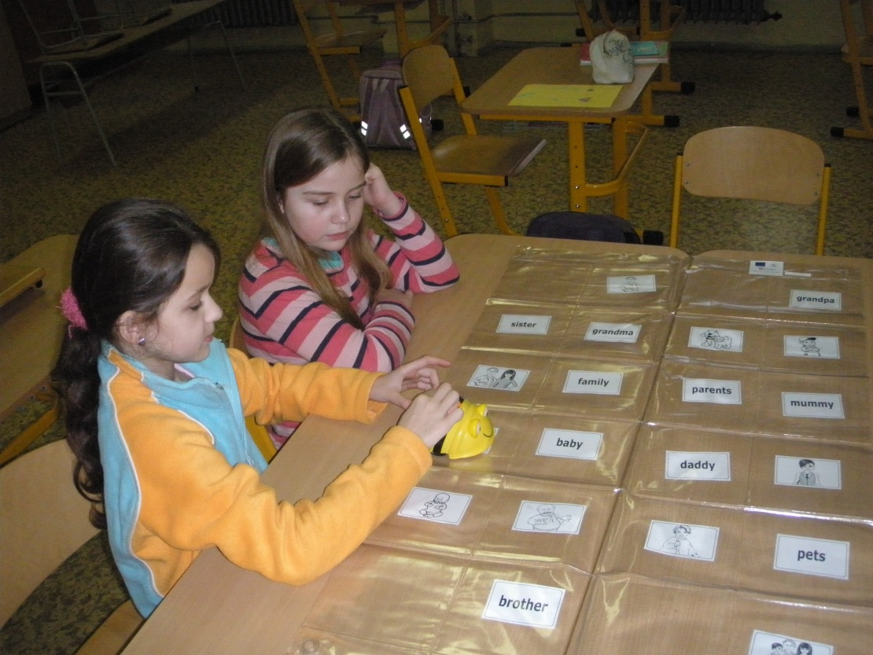
BEE-BOT

Slide 20
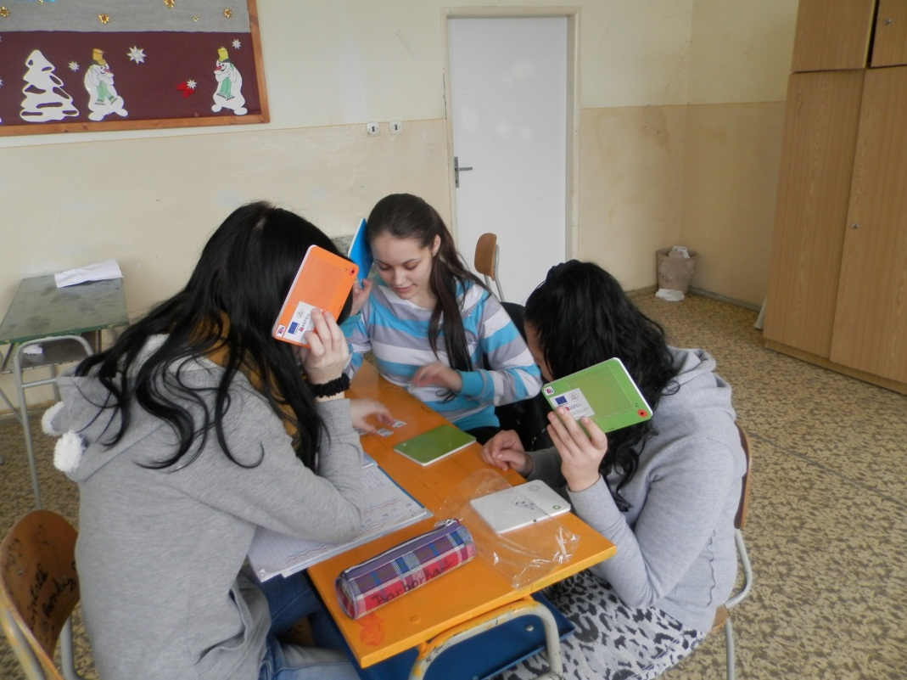
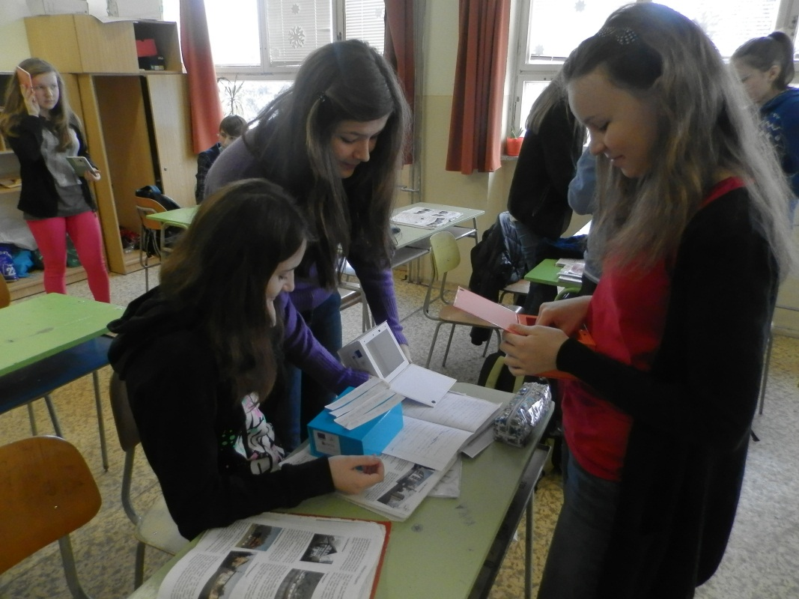
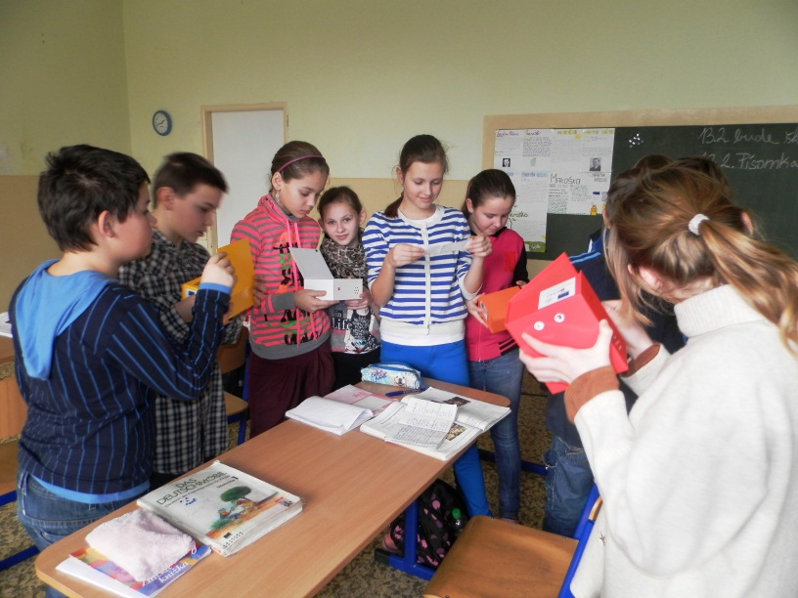
HOVORIACE KARTY
A BOXY

Slide 21
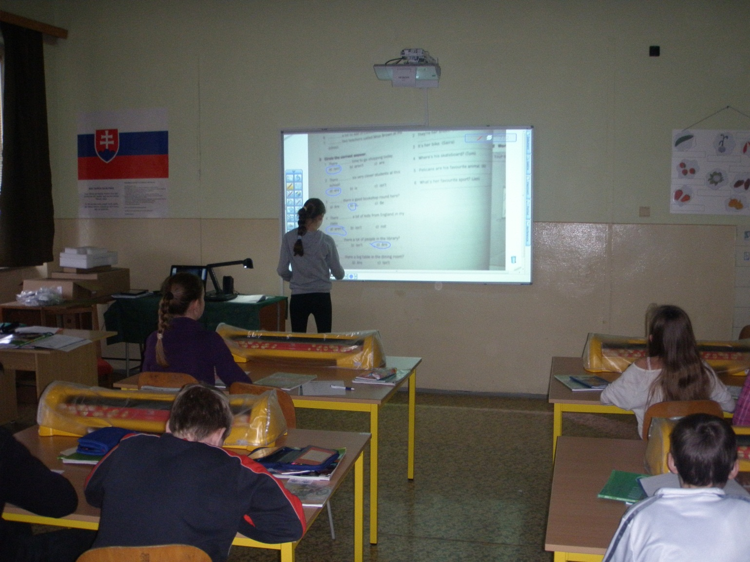
VIZUALIZÉR

Slide 22
Ďakujeme
za pozornosť

